Slide 1
Web Programming
Web开发技术基础
第3章 Web前端开发技术基础
计算机学院
授课人：王尊亮

Slide 2
第3章 Web前端开发技术基础
3.1 HTML基础
3.1.1 HTML简介
3.1.2 HTML常用标签
3.1.3 HTML表单
3.1.4 HTML5
3.2 CSS基础
3.2.1CSS简介
3.2.2 CSS常用样式属性
3.2.3 CSS选择器
3.2.4 CSS定位
3.2.5 CSS3
3.2.6 常见CSS框架
3.3 JavaScript基础
3.3.1 JavaScript简介
3.3.2 JavaScript语言核心
3.3.3 JavaScript操作DOM
3.3.4 JavaScript操作BOM
3.3.5 JavaScript常用框架库
3.3.6 JavaScript的其它应用

Slide 3
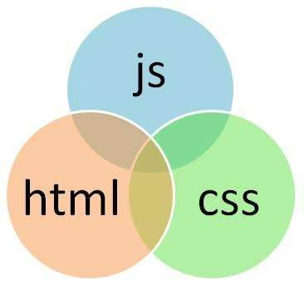
第3章 Web前端开发技术基础
Web页面主要有3部分组成：结构（structure）、表现（presentation）和行为（behavior）。
HTML：网页元素的结构
CSS：网页元素的表现形式，如：位置、颜色、大小
JS：网页元素的交互行为，如：按钮点击
内容与表现分离的示例与优势，示例
易于维护和改版
提高页面浏览速度
便于搜索引擎搜索
便于实现网页信息无障碍

Slide 4
3.1.1 HTML简介
HTML (HyperText Markup Language)：超文本标记语言
超文本：不仅可以加入文本，还可以加入链接、图片、声音、动画、影视等内容的文本文件。
标记语言：不需要编译，每个标签都是一条命令，告诉浏览器如何显示文本。标记标签来描述网页
后缀：.html或.htm，推荐使用html后缀

Slide 5
3.1.2 HTML常用标签
HTML 基本文档
<!DOCTYPE html> <html> <head> <title>文档标题</title> </head>
<body> 可见文本... </body>
</html>

Slide 6
3.1.1 HTML简介
HTML 标准的发展
超文本标记语言（第一版）——在1993年6月作为IETF工作草案发布
HTML 2.0——1995年11月作为RFC 1866发布
HTML 3.2——1997年1月14日，W3C推荐标准
HTML 4.0——1997年12月18日，W3C推荐标准
HTML 4.01——1999年12月24日，W3C推荐标准，常用标准
XHTML 1.0（可扩展超文本标记语言）——2000年底，W3C标准，一个过渡技术，结合了部分XML的强大功能及大多数HTML的简单特性。
HTML 5——2014年10月28日，W3C推荐标准，最新标准

Slide 7
3.1.1 HTML简介
HTML 语法
HTML文件由标题、段落、列表、表格、文本以及嵌入的各种对象组成，这些逻辑上统一的对象称为元素。
HTML使用标签来描述这些元素
<标签名>内容</标签名> -----一个HTML元素
元素以开始标签起始，以结束标签终止，元素的内容是开始标签与结束标签之间的内容
某些 HTML 元素具有空内容，空元素在开始标签中进行关闭，如<br />
大多数 HTML 元素可拥有属性为元素提供附件信息，形式为“名称=值”例如： <a href=http://www.baidu.com></a>

Slide 8
3.1.1 HTML简介
HTML 语法
适用于大多数 HTML 元素的属性
属性 | 描述
class | 为html元素定义一个或多个类名（classname）(类名从样式文件引入)
id | 定义元素的唯一id
style | 规定元素的行内样式（inline style）
title | 描述了元素的额外信息 (作为工具条使用)
更多标准属性说明： HTML 标准属性参考手册.

Slide 9
3.1.1 HTML简介
HTML 语法
HTML语法不区分大小写，但推荐使用小写字母
HTML注释，以“<!--”开始，以“-->”结束
示例： <!-- 注释内容 -->
HTML实体字符：
一些字符在HTML中拥有特殊的含义，例如在 HTML 中不能使用小于号（<）和大于号（>），这是因为浏览器会误认为它们是标签。如果希望正确地显示预留字符，我们必须在 HTML 源代码中使用字符实体（character entities）
空格： &nbsp； <： &lt; >： &gt; &： &amp;
双引号： &quot；

Slide 10
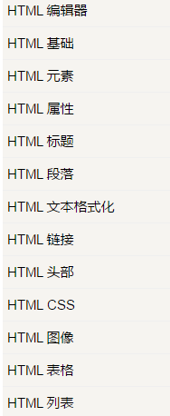
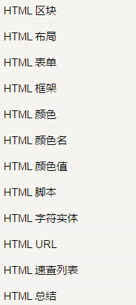
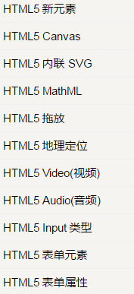
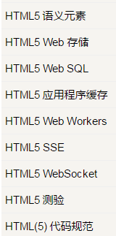
3.1.2 HTML常用标签

Slide 11
3.1.2 HTML常用标签
<!DOCTYPE> 声明
向浏览器声明HTML的版本，浏览器就能正确显示网页内容。
Doctype几个字符不区分大小写。声明不是一个 HTML 标签
常见声明：
HTML5: <!DOCTYPE html>
HTML 4.01：
<!DOCTYPE HTML PUBLIC "-//W3C//DTD HTML 4.01 Transitional//EN" "http://www.w3.org/TR/html4/loose.dtd">
XHTML 1.0
<!DOCTYPE html PUBLIC "-//W3C//DTD XHTML 1.0 Transitional//EN" http://www.w3.org/TR/xhtml1/DTD/xhtml1-transitional.dtd>

Slide 12
3.1.2 HTML常用标签
<html>标签
告知浏览器这是一个 HTML 文档
是 HTML 文档中最外层的元素，是所有其他 HTML 元素（除了 <!DOCTYPE> 标签）的容器
<head>标签
是所有头部元素的容器，必须包含文档的标题（title），可以包含脚本、样式、meta 信息 以及其他更多的信息。<title>, <style>, <meta>, <link>, <script>, <noscript>, and <base>.
head元素的内容不会显示在浏览器窗口中。
<body> 标签
定义文档的主体
包含文档的所有内容（比如文本、超链接、图像、表格和列表等等）

Slide 13
3.1.2 HTML常用标签
<head>元素包含的标签
<title> 标签
定义了浏览器工具栏的标题
当网页添加到收藏夹时，显示在收藏夹中的标题
显示在搜索引擎结果页面的标题
<base> 标签
<base> 标签描述了基准的链接地址，当浏览器遇到页面中的相对URL时，基于<base>将相对URL转换为完整的绝对URL
<link>标签
定义了文档与外部资源之间的关系，如引入外部的css文件
<link rel="stylesheet" type="text/css" href="mystyle.css">

Slide 14
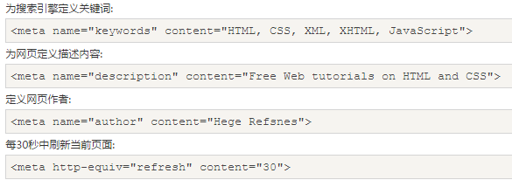
3.1.2 HTML常用标签
<head>元素包含的标签
<style>标签
用于嵌入css样式表
<meta>标签
定义元数据，元数据不显示在浏览器中，可以使用于浏览器（如何显示内容或重新加载页面），搜索引擎（关键词），或其他Web服务

Slide 15
3.1.2 HTML常用标签
标题标签
<h1> - <h6>
标题标签只用于标题。不要仅仅是为了生成粗体或大号的文本而使用标题。搜索引擎使用标题为您的网页的结构和内容编制索引。
示例
水平线标签
<hr />
示例
段落标签<p> 示例
换行标签<br /> 示例

Slide 16
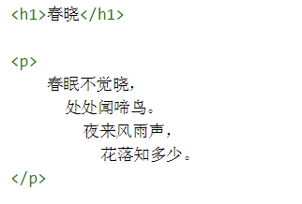
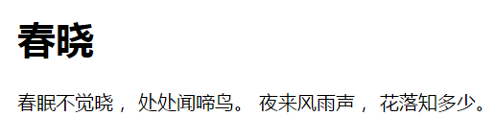
3.1.2 HTML常用标签
Html输出注意事项
当显示页面时，浏览器会移除源代码中多余的空格和空行。所有连续的空格或空行都会被算作一个空格。
示例

Slide 17
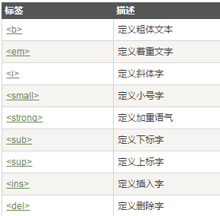
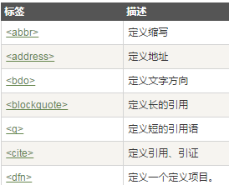
3.1.2 HTML常用标签
文本格式化标签

Slide 18
3.1.2 HTML常用标签
超链接标签<a>
重要属性：href、target
三种状态：未访问、访问过、鼠标置于其上
图像标签<img>
重要属性：src、alt、height、width
表格标签<table>
<th>、<tr>、<td>、<caption>、<colgroup>、<col>、<thead>、<tbody>、<tfoot>

Slide 19
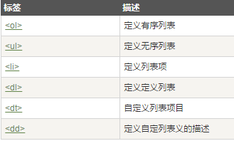
3.1.2 HTML常用标签
列表标签
区块标签<div> 和<span>
作为容器使用，将其它元素组合起来
<div>前后换行， <span>组合行内元素

Slide 20
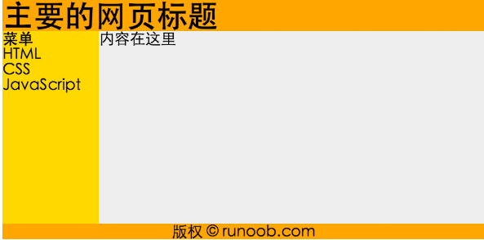
3.1.2 HTML布局
早期用表格布局
table标签是不建议作为布局工具使用的
目前主流使用<div>布局
由于创建高级的布局非常耗时，使用模板是一个快速的选项。

Slide 21
3.1.3 HTML表单
表单用于搜集不同类型的用户输入，并将数据提交给服务器
表单用<form></form>标签来创建，在开始和结束标签之间的属于表单的内容，单击提交按钮时，提交的也是表单范围内的内容。
重要属性
name：表单名称
method：提交数据的方式，可取值为GET和POST中的一个，GET是将表单内容附加在URL地址后面，长度不超过8192个字符。POST不会再浏览器地址栏中显示提交信息，数据长度没有限制。
action：表单内容提交到的处理程序url

Slide 22
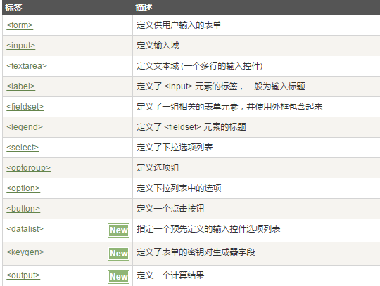
3.1.3 HTML表单
HTML表单标签

Slide 23
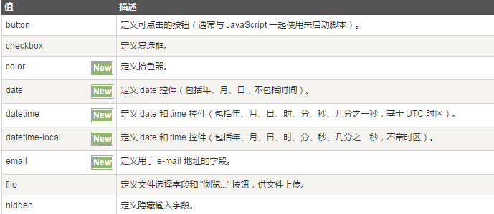
3.1.3 HTML表单
Input标签
重要属性
type

Slide 24
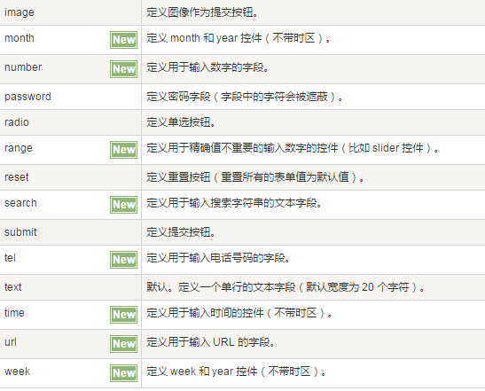
3.1.3 HTML表单

Slide 25
3.1.3 HTML表单
学习实例：
创建文本字段 (Text field)
创建密码字段
单选按钮(Radio buttons)
复选框(Checkboxes)
简单的下拉列表
预选下拉列表
文本域(Textarea)
创建按钮

Slide 26
3.1.2 HTML常用标签
框架标签
使用框架，可以在同一个浏览器窗口中显示不止一个页面。
把一个浏览器窗口划分为若干个小窗口，每个小窗口可以显示不同的URL网页，
http://www.runoob.com/html/html-iframes.html

Slide 27
3.1.4 HTML5
HTML5，新一代的HTML标准
新元素
新属性
完全支持 CSS3
Video 和 Audio
2D/3D 制图
本地存储
本地 SQL 数据
WEB应用 连接特性，服务器数据推送

Slide 28
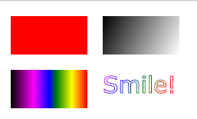
3.1.4 HTML5
Canvas
支持脚本绘制图形
内联SVG
SVG 指可伸缩矢量图形 (Scalable Vector Graphics)
SVG 用于定义用于网络的基于矢量的图形
SVG 使用 XML 格式定义图形
SVG 图像在放大或改变尺寸的情况下其图形质量不会有损失

Slide 29
3.1.4 HTML5
SVG 与 Canvas两者间的区别
SVG 是一种使用 XML 描述 2D 图形的语言。
Canvas 通过 JavaScript 来绘制 2D 图形。
SVG 基于 XML，这意味着 SVG DOM 中的每个元素都是可用的。您可以为某个元素附加 JavaScript 事件处理器。
在 SVG 中，每个被绘制的图形均被视为对象。如果 SVG 对象的属性发生变化，那么浏览器能够自动重现图形。
Canvas 是逐像素进行渲染的。在 canvas 中，一旦图形被绘制完成，它就不会继续得到浏览器的关注。如果其位置发生变化，那么整个场景也需要重新绘制，包括任何或许已被图形覆盖的对象。

Slide 30
3.1.4 HTML5
HTML5 MathML
拖放（Drag 和 Drop）
Geolocation（地理定位）
视频
音频
新的 Input 类型
新的表单元素
新的表单属性
语义元素
Web存储
Web SQL
应用程序缓存
Web Workers
服务器发送事件(Server-Sent Events)
WebSocket

Slide 31
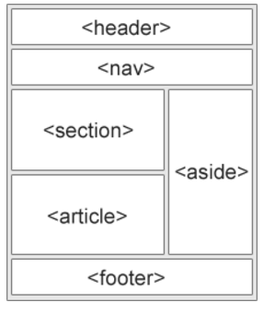
3.1.4 HTML5
语义元素
一个语义元素能够清楚的描述其意义给浏览器和开发者。
无语义 元素实例: <div> 和 <span> - 无需考虑内容.
语义元素实例: <form>, <table>, and <img> - 清楚的定义了它的内容.
HTML5提供了新的语义元素来明确一个Web页面的不同部分

Slide 32
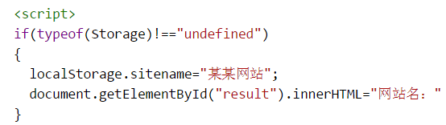
3.1.4 HTML5
Web存储
HTML5 web 存储,一个比cookie更好的本地存储方式。
客户端存储数据的两个对象为：
localStorage - 没有时间限制的数据存储
sessionStorage - 针对一个 session 的数据存储，当用户关闭浏览器窗口后，数据会被删除。
示例

Slide 33
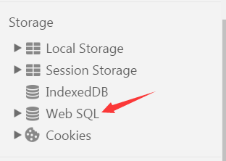
3.1.4 HTML5
Web SQL
Web SQL 数据库 API 并不是 HTML5 规范的一部分，但是它是一个独立的规范，引入了一组使用 SQL 操作客户端数据库的 APIs。
Indexed Database
同样是一个Web客户端存储结构化数据的规范，是一个完全内置于浏览器中的一个沙盒环境中的文档数据库（NoSQL）

Slide 34
3.2.1CSS简介
层叠样式表（Cascading Style Sheets）
样式表，样式表是文档的表现，html是文档的内容，内容与表现分离的思路，示例
层叠：一组样式在一起层叠使用，控制一个或多个HTML元素。
当前版本为CSS3
CSS优点：
内容和样式分离，在HTML文件中只存放内容信息，设计部分存放在独立的样式文件中，既可以实现精确的样式控制，又保持了html简单明了
易于维护和改版
提高页面浏览速度
便于搜索引擎搜索
便于实现网页信息无障碍

Slide 35

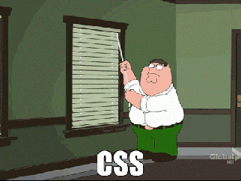
3.2.1CSS简介

Slide 36
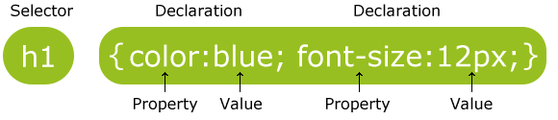
3.2.1CSS简介
CSS规则
CSS 规则由两个主要的部分构成：选择器，以及一条或多条声明:
选择器通常确定需要改变样式的 HTML 元素。
每条声明由一个属性和一个值组成，属性和值被冒号分开，多个声明直接用分号分开。
实例1，实例2

Slide 37
3.2.1CSS简介
CSS注释
CSS注释以 "/*" 开始, 以 "*/" 结束, 实例如下:
/*这是个注释*/ p { text-align:center; /*这是另一个注释*/ color:black; font-family:arial; }

Slide 38
3.2.1CSS简介
放置CSS的几种方式:
内联样式表：针对任意body元素
<p style="color:red;font-family:serif">内联样式</p>
嵌入样式表：放到html的文档的head部分。
<head>
<style type="text/css">
</style>
</head>
外部样式表：在head部分通过link链接
<link rel="StyleSheet" href="style.css">
当同一个 HTML 元素被不止一个样式定义时，优先级为：浏览器缺省设置<外部样式表<嵌入样式表<内联样式表

Slide 39
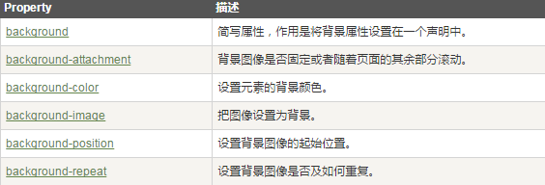
3.2.2 CSS常用样式属性
背景属性

Slide 40
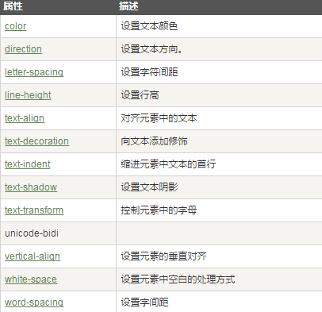
3.2.2 CSS常用样式属性
文本属性

Slide 41
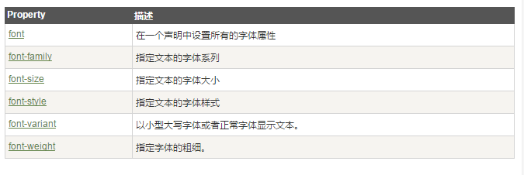
3.2.2 CSS常用样式属性
字体属性

Slide 42
3.2.2 CSS常用样式属性
列表样式属性
表格样式属性
链接样式属性

Slide 43
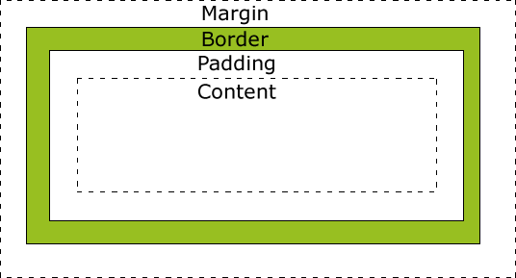
3.2.2 CSS常用样式属性
盒子模型
所有HTML元素可以看作盒子，CSS盒模型本质上是一个盒子，封装周围的HTML元素，它包括：边距，边框，填充，和实际内容。
总元素的宽度=宽度+左填充+右填充+左边框+右边框+左边距+右边距

Slide 44
3.2.3 CSS选择器
HTML选择器，也叫标签选择器
通过标签名来选择，如：p{ color:red}
class类选择器
用于描述一组元素的样式，class 选择器在HTML中以class属性表示, 在 CSS 中，类选择器以一个点"."号显示：
.center {text-align:center;}
Id选择器
为标有特定 id 的 HTML 元素指定特定的样式，唯一
HTML元素以id属性来设置id选择器,CSS 中 id 选择器以 “#” 来定义。如#para {color:red;} 实例

Slide 45
3.2.3 CSS选择器
组合选择器
后代选取器(以空格分隔)
div p { background-color:yellow; }
子元素选择器(以大于号分隔）
相邻兄弟选择器（以加号分隔）
后续兄弟选择器（以破折号分隔）

Slide 46
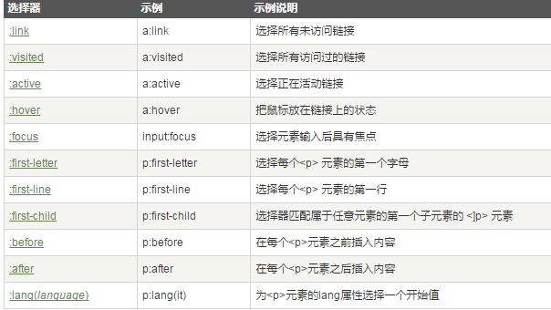
3.2.3 CSS选择器
伪类选择器
伪元素选择器

Slide 47
3.2.4 CSS定位
CSS定位属性允许你为一个元素定位
四种定位方法
Static 定位：HTML元素的默认值，即没有定位，元素出现在正常的流中。
Fixed 定位：元素的位置相对于浏览器窗口是固定位置。即使窗口是滚动的它也不会移动，Fixed定位使元素的位置与文档流无关。
Relative 定位：相对元素原本应在的文档流中的位置定位
Absolute 定位：绝对定位的元素的位置相对于最近的已定位父元素，如果元素没有已定位的父元素，那么它的位置相对于<html>:Absolutely定位使元素的位置与文档流无关，因此不占据空间。

Slide 48
3.2.5 CSS3
CSS3 边框
圆角边框、阴影、边界图片
CSS3 圆角
使用 CSS3 border-radius 属性，你可以给任何元素制作 "圆角”
CSS3 渐变
在两个或多个指定的颜色之间显示平稳的过渡。
CSS3 文本效果
文本阴影、文本换行等
CSS3 字体
支持从网站下载字体

Slide 49
3.2.5 CSS3
CSS3 2D/3D 转换
移动，比例化，反过来，旋转，和拉伸元素。
CSS3 过渡
在从一种样式转变到另一个的时候添加某种效果过渡。
CSS3 动画
可以创建动画，它可以取代许多网页动画图像，Flash动画等

Slide 50
3.2.6 常见CSS框架
Bootstrap
入门教程
在线编辑器
AdminLTE实例
Foundation
入门教程

Slide 51
3.3.1 JavaScript简介
什么是JavaScript？
JavaScript是一门轻量级的、动态的、弱类型的脚本语言，非常适合面向对象和函数式的编程风格
JavaScript被设计用来向HTML页面添加交互行为
html定义网页的内容
css定义网页的布局外观
js定义网页的行为
JS是可插入 HTML 页面的编程代码，但现在一般写成单独的js文件，有利于结构和行为的分离
跨平台特性，在绝大多数浏览器的支持下，可以在多种平台下运行

Slide 52
3.3.1 JavaScript简介
什么是JavaScript？
JavaScript与Java无关
ECMAScript是JavaScript的标准规范（ES6）
2015年6月17日，ECMAScript 6发布正式版本，即ECMAScript 2015。
2016年 ECMAScript 7
2017年 ECMAScript 8
https://www.ecma-international.org/publications/standards/Ecma-262.htm

Slide 53
3.3.1 JavaScript简介
JavaScript能干什么？
可以读写html元素
可以修改样式
可以对浏览器事件作出响应
可以在数据被提交到服务器之前验证数据
可以检测用户的浏览器信息
可以控制cookies
可以用于开发webapp
还可以基于Node.js技术进行后端编程
……

Slide 54
3.3.1 JavaScript简介
JavaScript怎样和HTML文档结合？
在HTML中嵌入JavaScript，也叫内部脚本
HTML 中的脚本必须位于 <script> 与 </script> 标签之间。
脚本可被放置在 HTML 页面的 <body> 和 <head> 部分中。
注：JavaScript 是所有现代浏览器以及 HTML5 中的默认脚本语言， <script> 标签中可以不再使用 type="text/javascript"
在HTML中引入外部Javascript文件
外部 JavaScript 文件的文件扩展名是 .js。
需在 <script> 标签的 “src” 属性中设置该 .js 文件
外部脚本不能包含 <script> 标签

Slide 55
3.3.2 JavaScript语言核心
JavaScript语法结构（一套说明如何使用语言的基础规则）
JavaScript 使用 Unicode 字符集
JavaScript 对大小写敏感
关键字、变量、函数名和所有的标识符都需要采用一致的大小写形式，如关键字“while”不能写成“While”或“WHILE”
注意区分html是大小写不敏感的
标识符必须以字母、 _ 或$符号开头，数字不能做首字母
JavaScript 注释
// 单行注释 和 /* */块注释
使用可选的“分号”把语句隔开
如果一条语句独占一行，分号可省略，但不建议省略

Slide 56
3.3.2 JavaScript语言核心
JavaScript数据类型
JavaScript数据类型分为两类：原始类型和对象类型
原始类型
数字、文本和布尔值
两个特殊的原始值：null 和undefined
对象类型
对象是属性的集合，每个属性都有key-value对组成，value可以是原始值也可以是对象
普通的js对象是“key-value”对的无序集合，js还定义了特殊的对象---数组，即有序集合。
Js还定义了一种特殊的对象---函数

Slide 57
3.3.2 JavaScript语言核心
JavaScript数据类型
数字
不区分整型浮点型，所有数字采用浮点数值表示
‘+’、‘-’、‘*’、‘/’、‘ %’求余
还可通过Math对象进行复杂运算
文本
转义字符：反斜线“\”
字符串处理，拼接、截取、分割、替换等等

Slide 58
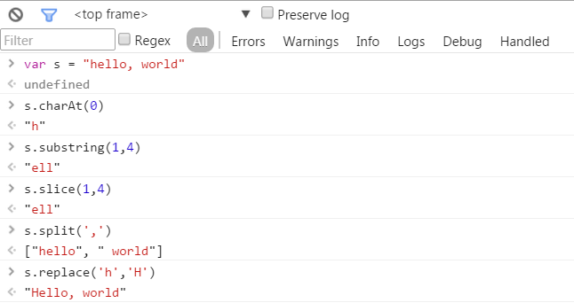
3.3.2 JavaScript语言核心
JavaScript数据类型
文本

Slide 59
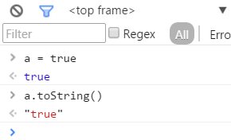
3.3.2 JavaScript语言核心
JavaScript数据类型
布尔值
true 和 false
任意JavaScript的值都可以转换为布尔值
&&、 ||、！
布尔值有toString方法

Slide 60
3.3.2 JavaScript语言核心
JavaScript数据类型
null
用来描述空值
typeof（null）返回“object”，说明可认为null是一个特殊的对象
undefined
未定义，typeof(undefined)返回"undefined“
null == undefined 为true
null === undefined 为false

Slide 61
3.3.2 JavaScript语言核心
JavaScript数据类型
类型转换
JS支持灵活的自动类型转换
如：10+”objects”
“7”*”4”
显式类型转换，让代码更清晰易读
Number(“3”)
x + “” 等价于 String(x)
!!x 等价于Boolean(x)

Slide 62
3.3.2 JavaScript语言核心
JavaScript数据类型
对象
对象是一种复合值，它将很多值聚合在一起，对象可看做属性的无序集合，属性是一个key-value对，属性名是字符串
对象是动态的，可以新增和删除属性
对象还可从原型对象继承属性，对象的方法通常是继承的属性。

Slide 63
3.3.2 JavaScript语言核心
JavaScript变量
变量使用前要先声明，使用var关键字声明
不使用var的为全局变量
一个好的编程习惯：在代码开始处，统一对变量进行声明。
变量可以为任何数据类型
var i=10;
局部变量：在函数内声明，只能在函数内部访问
全局变量：在函数外定义，网页中所有脚本和函数均可使用。
全局变量是全局对象的属性，var声明的全局变量无法通过delete删除

Slide 64
3.3.2 JavaScript语言核心
JavaScript变量
函数体内，局部变量的优先级高于同名的全局变量。
var scope = "global";
function checkscope(){
var scope = “local”;
return scope;
}
checkscope();

Slide 65
3.3.2 JavaScript语言核心
JavaScript表达式和运算符
表达式是js中的一个短语，js解释器会将其计算出一个结果
常量是一种表达式
变量名也是一种表达式，它的值就是赋给变量的值
函数表达式定义了一个函数，它的值就是这个新定义的函数
运算符
算术运算
比较运算 相等：“==”可进行类型转换 严格相等：“===”
逻辑运算
赋值运算

Slide 66
3.3.2 JavaScript语言核心
JavaScript语句
声明语句
var、function声明变量或函数，定义标识符，是声明语句
条件语句：if、else、switch
循环语句：while、do/while、for、for/in
跳转语句：break、continue、return、try/catch/finally

Slide 67
3.3.2 JavaScript语言核心
JavaScript函数
function myFunction(a,b) { return a*b; }

Slide 68
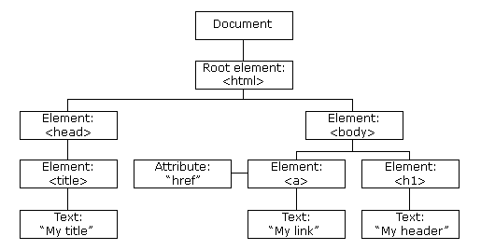
3.3.3 JavaScript操作DOM
DOM（Document Object Model）
当网页被加载时，浏览器会创建页面的文档对象模型DOM
DOM 是 W3C（万维网联盟）的标准
文档对象模型 （DOM） 是中立于平台和语言的接口，它允许程序和脚本动态地访问和更新文档的内容、结构和样式
所有的HTML元素都是元素节点
所有 HTML 属性都是属性节点。
文本插入到 HTML 元素是文本节点。
注释是注释节点。

Slide 69
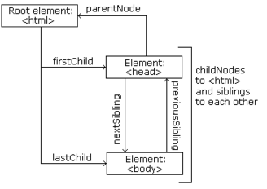
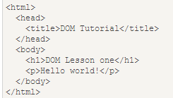
3.3.3 JavaScript操作DOM
节点树中的节点彼此拥有层级关系：父（parent）、子（child）和同胞（sibling）

Slide 70
3.3.3 JavaScript操作DOM
HTML DOM 方法：可以在节点（HTML 元素）上执行的动作。
HTML DOM 属性：节点（HTML 元素）的值
一些常用的 HTML DOM 方法：
getElementById(id) - 获取带有指定 id 的节点（元素）
appendChild(node) - 插入新的子节点（元素）
removeChild(node) - 删除子节点（元素）
一些常用的 HTML DOM 属性：
innerHTML - 节点（元素）的文本值
parentNode - 节点（元素）的父节点
childNodes - 节点（元素）的子节点
attributes - 节点（元素）的属性节点

Slide 71
3.3.3 JavaScript操作DOM
document 对象
当浏览器载入 HTML 文档, 它就会成为 document 对象。
document 对象是HTML文档的根节点与所有其他节点（元素节点，文本节点，属性节点, 注释节点）。
document 对象使我们可以从脚本中对 HTML 页面中的所有元素进行访问。
Document 对象属性和方法示例：
document.title
document. getElementsByClassName()
document.getElementById()
document.getElementsByName()

Slide 72
3.3.3 JavaScript操作DOM
访问 HTML 元素（节点）
通过使用 getElementById() 方法
通过使用 getElementsByTagName() 方法
通过使用 getElementsByClassName() 方法
HTML DOM - 修改
改变 HTML 内容
改变 CSS 样式
改变 HTML 属性
创建新的 HTML 元素
删除已有的 HTML 元素
改变事件（处理程序）

Slide 73
3.3.3 JavaScript操作DOM
元素对象
在 HTML DOM 中, 元素对象代表着一个 HTML 元素。
元素对象 的 子节点可以是元素节点、文本节点、注释节点。
NodeList 对象 代表了节点列表，类似于 HTML元素的子节点集合。
元素对象属性和方法示例：
element.attributes
element.childNodes
element.classlist
element.innerHTML

Slide 74
3.3.3 JavaScript操作DOM
属性对象
HTML属性总是属于HTML元素。
属性对象属性和方法示例：
attr.name
attr.value

Slide 75
3.3.3 JavaScript操作DOM
事件对象
HTML DOM 事件允许Javascript在HTML文档元素中注册不同事件处理程序。
鼠标事件、键盘事件、框架/对象事件
表单事件、剪贴板事件、打印事件
拖动事件、多媒体（Media）事件
动画事件、过渡事件、其它事件

Slide 76
3.3.3 JavaScript操作DOM
DOM
JavaScript 能够改变页面中的所有 HTML 元素
示例1
JavaScript 能够改变页面中的所有 HTML 属性
示例1
JavaScript 能够改变页面中的所有 CSS 样式
示例
JavaScript 能够对页面中的所有事件做出反应
示例

Slide 77
3.3.4 JavaScript操作BOM
BOM （Browser Object Model (BOM)）
Window对象
所有浏览器都支持 window 对象。它表示浏览器窗口。
所有 JavaScript 全局对象、函数以及变量均自动成为 window 对象的成员。
全局变量是 window 对象的属性。
全局函数是 window 对象的方法。
甚至 HTML DOM 的 document 也是 window 对象的属性之一：

Slide 78
3.3.4 JavaScript操作BOM
Window Screen
window.screen 对象包含有关用户屏幕的信息。
宽度、高度
Window Location
获得当前页面的地址 (URL)，并把浏览器重定向到新的页面
Window History
包含浏览器的历史
Window Navigator
浏览器信息

Slide 79
3.3.4 JavaScript操作BOM
弹窗
创建三种消息框：警告框、确认框、提示框
alert() 、 confirm()、 prompt()
计时事件
一个设定的时间间隔之后来执行代码
setInterval() 和 setTimeout()
Cookies
可以使用 document.cookie 属性来创建 、读取、及删除 cookies

Slide 80
3.3.5 JavaScript常用框架库
jQuery
jQuery是一个JavaScript函数库。
jQuery是一个轻量级的"写的少，做的多"的JavaScript库。
jQuery库包含以下功能：
HTML 元素选取与操作
CSS 操作
HTML 事件函数
JavaScript 特效和动画
HTML DOM 遍历和修改
AJAX 以及其它 Utilities
除此之外，Jquery还提供了大量的插件。

Slide 81
3.3.5 JavaScript常用框架库
jQquery
开发版和发布版
发布版是被精简和压缩的，
部署方式
放在自己的Web服务器上
<script src="jquery-1.10.2.min.js"></script>
从CDN中载入jQuery
<script src=http://libs.baidu.com/jquery/1.10.2/jquery.min.js>
</script>

Slide 82
3.3.5 JavaScript常用框架库
jQuery 语法
jQuery 语法是通过选取 HTML 元素，并对选取的元素执行某些操作。
基础语法： $(selector).action()
美元符号定义 jQuery
选择符（selector）"查询"和"查找" HTML 元素
jQuery 的 action() 执行对元素的操作

Slide 83
3.3.5 JavaScript常用框架库
jQuery 语法
基础语法： $(selector).action()
实例:
$(this).hide() - 隐藏当前元素
$("p").hide() - 隐藏所有 <p> 元素
$("p .test").hide() - 隐藏所有 class="test" 的 <p> 元素
$(“#test”).hide() - 隐藏所有 id=“test” 的元素

Slide 84
3.3.5 JavaScript常用框架库
jQuery 语法
为了防止文档在完全加载（就绪）之前运行 jQuery 代码，所有 jQuery 函数需位于一个 document ready 函数中
$(document).ready(function(){ // jQuery methods go here... });

Slide 85
3.3.5 JavaScript常用框架库
jQuery 选择器
元素选择器：基于元素名选择
$(document).ready(function(){ $("button").click(function(){ $("p").hide(); }); });
#id 选择器：通过 HTML 元素的 id 属性选取指定的元素
.class 选择器：通过指定的 class 查找元素

Slide 86
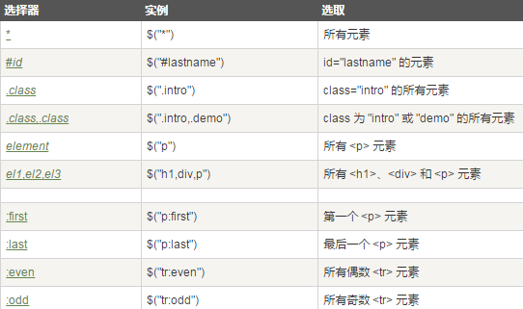
3.3.5 JavaScript常用框架库
jQuery 选择器
综合示例

Slide 87
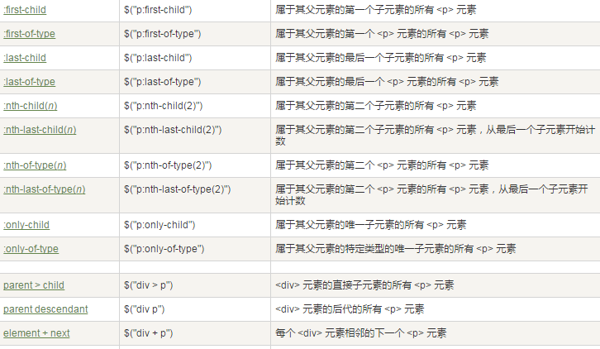
3.3.5 JavaScript常用框架库

Slide 88
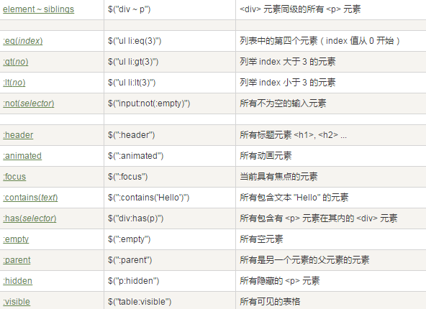
3.3.5 JavaScript常用框架库

Slide 89
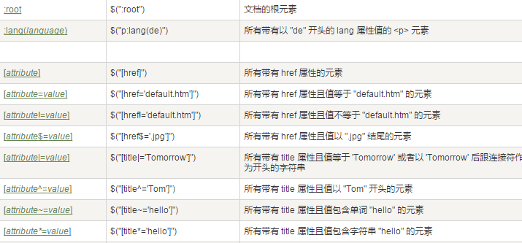
3.3.5 JavaScript常用框架库

Slide 90
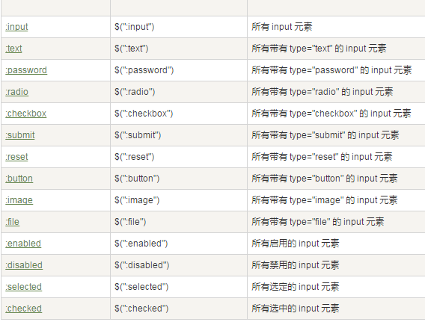
3.3.5 JavaScript常用框架库

Slide 91
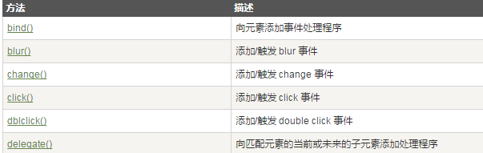
3.3.5 JavaScript常用框架库
jQuery 事件方法
大多数 DOM 事件都有一个等效的 jQuery 方法

Slide 92
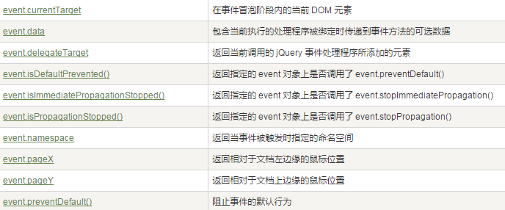
3.3.5 JavaScript常用框架库

Slide 93
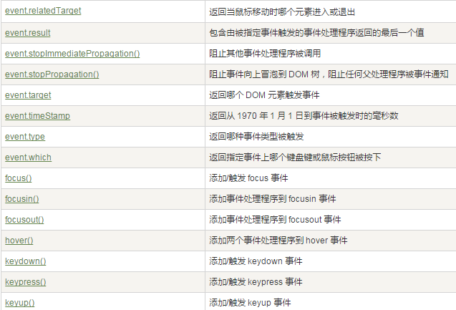
3.3.5 JavaScript常用框架库

Slide 94
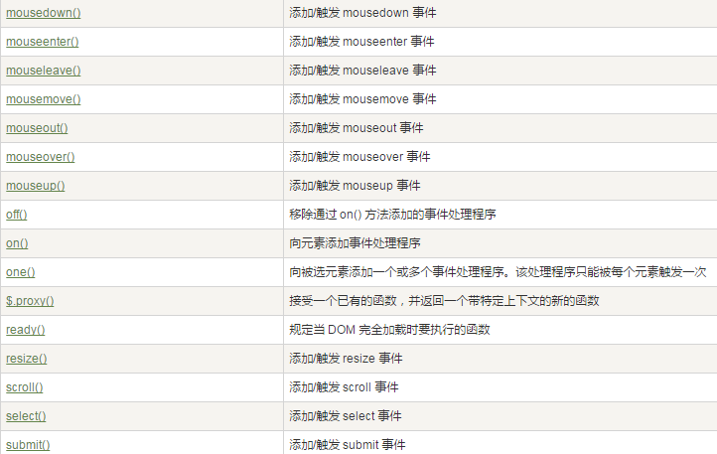
3.3.5 JavaScript常用框架库

Slide 95
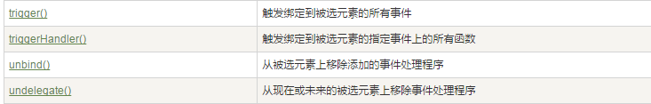
3.3.5 JavaScript常用框架库

Slide 96
3.3.5 JavaScript常用框架库
UI库：
jQueryUI
DEMO
ExtJS
Dojo
可视化库：highchart、echart
MVVM框架：
AngularJS
vue
react
knockoutjs

Slide 97
3.3.6 JavaScript的其它应用
用于服务器端开发
Node.js
用于WebAPP开发
Mobile Angular UI
VUE
React
jQuery Mobile
node-webkit（桌面程序）

